Slide 1
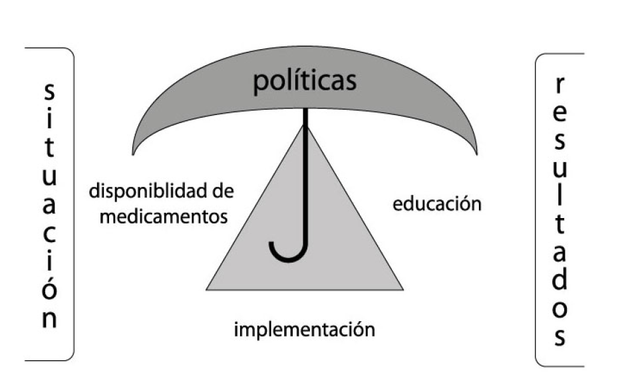
ENFOQUE DE CUIDADOS PALIATIVOS
ECUADOR
Política Nacional de Cuidados Paliativos 2022-2026

Slide 2

Ministerio de Salud Pública, Política Nacional de Cuidados Paliativos 2022-2026.
Dirección Nacional de Políticas y Modelamiento del Sistema Nacional de Salud,
julio del 2022,
Quito, Ecuador.

Slide 3
CUIDADOS PALIATIVOS:
La OMS define los cuidados paliativos (CP) como «el enfoque que mejora la calidad de vida de pacientes (adultos y niños) y sus familias que se enfrentan a los problemas asociados con enfermedades amenazantes para la vida, a través de la prevención y el alivio del sufrimiento, por medio de la identificación temprana y la impecable evaluación y tratamiento del dolor y otros problemas
físicos, psicosociales y espirituales».
OMS. Cuidados paliativos. In: https://www.who.int/es/news-room/fact-sheets/detail/palliative-care. 2018. p. 1–3.

Slide 4
por medio de la identificación temprana
y la impecable evaluación y tratamiento del dolor
y otros problemas físicos, psicológicos y espirituales
Enfoque que mejora la calidad de vida de pacientes y sus familias
que se enfrentan a los problemas asociados con enfermedades amenazantes para la vida
a través de la prevención y el alivio del sufrimiento
Los cuidados paliativos son los cuidados holísticos activos de las personas de todas las edades con un sufrimiento grave relacionado con la salud debido a una enfermedad grave y especialmente a las personas que se encuentran cerca del final de la vida.
Su objetivo es mejorar la calidad de vida de los pacientes, sus familias y sus cuidadores
Cuidados
Paliativos

Slide 5
El cuidado paliativo, mediante el modelo de atención integral, proporcionado por un equipo interdisciplinario, mejora la calidad de vida de los pacientes (adultos y niños) y sus allegados cuando afrontan problemas inherentes a una enfermedad potencialmente mortal.
Previenen y alivian el sufrimiento a través de la identificación temprana, la evaluación y el
tratamiento correcto del dolor y otros problemas físicos, psicosociales y espirituales

Slide 6
Calidad de vida
Percepción subjetiva de un individuo de vivir en condiciones dignas. Responde a las aspiraciones y a los máximos que una persona se quiere dar para sí
Ministerio de Salud Pública del Ecuador. Cuidados paliativos. Guía de Práctica Clínica. 2014.

Slide 7
Dolor: experiencia sensorial y emocional desagradable asociada o similar a la asociada con daño tisular real o potencial
Sufrimiento: es un complejo estado afectivo y cognitivo negativo, caracterizado por la sensación que tiene el individuo de sentirse amenazado en su integridad, por el sentimiento de impotencia para hacer frente a dicha amenaza y por el agotamiento de los recursos personales y psicosociales que le permitirían afrontarla
Agonía: estado que precede a la muerte en aquellas enfermedades en que la vida se extingue gradualmente. Se caracteriza por la aparición de un deterioro físico general, que suele ser rápidamente progresivo, evidenciándose un incremento de la debilidad, postración y disminución del nivel de alerta, con el consecuente aumento del número de horas de cama, disminución de la ingesta y alteración de las constantes vitales; tendencia progresiva a la hipotensión, taquicardia y oliguria, con percepción de muerte inminente por parte del paciente, familia y equipo de profesionales sanitarios

Slide 8
PRINCIPIOS DE LOS CUIDADOS PALIATIVOS
Proporcionan alivio del dolor y de otros síntomas
Afirman la vida y consideran la muerte como un proceso normal
No aceleran ni retrasan la muerte
Integran los aspectos espirituales y psicológicos del cuidado del paciente
Ofrecen un sistema de soporte para ayudar a los pacientes a vivir tan activamente como sea posible hasta la muerte
Ofrecen un sistema de soporte para ayudar a la familia a adaptarse durante la enfermedad del paciente y en el duelo
Utilizan una aproximación de equipo para responder a las necesidades de los pacientes y sus familias, incluyendo soporte emocional en el duelo, cuando esté indicado

Slide 9
Mejoran la calidad de vida y pueden también influenciar positivamente en el curso de la enfermedad
Son aplicables de forma precoz en el curso de la enfermedad, en conjunción con otros tratamientos que pueden prolongar la vida, tales como quimioterapia o radioterapia, e incluyen aquellas investigaciones necesarias para comprender mejor y manejar situaciones clínicas complejas

Slide 10
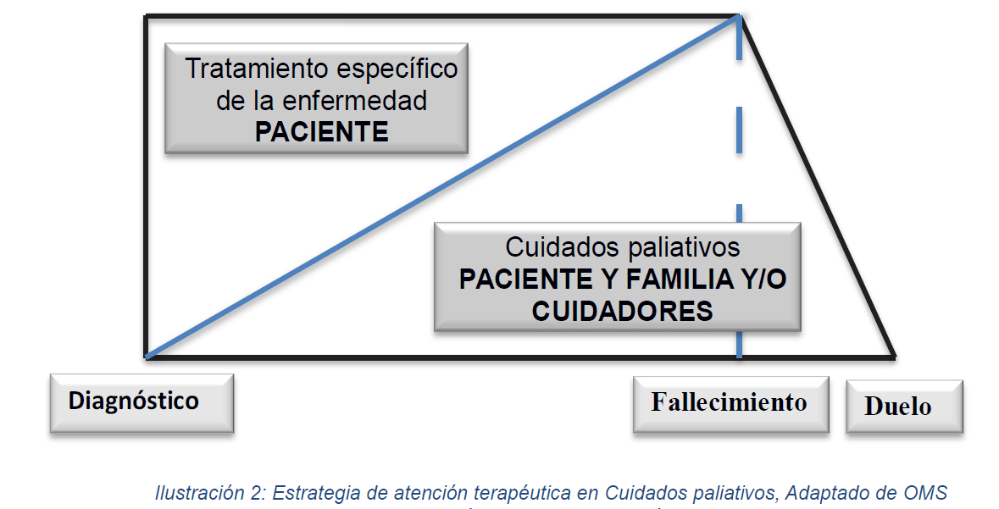

Slide 11
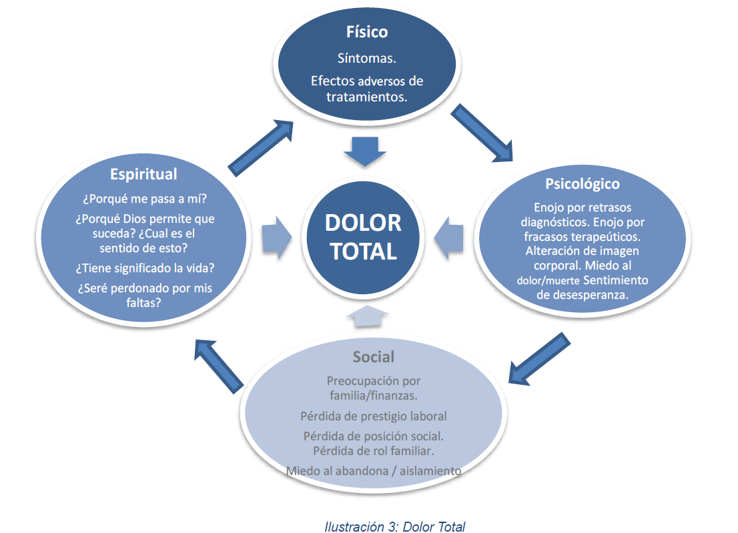
Las personas con enfermedades crónicas, avanzadas, con pronóstico de vida limitado al igual que sus familias tienen múltiples necesidades físicas, psicológicas, sociales y espirituales, que se interrelacionan y potencian, causando dolor total (Cicely Saunders)

Slide 12
Si bien el dolor total se presenta en los pacientes que ameritan atención paliativa, es fundamental que los profesionales identifiquen todas las necesidades de los pacientes y sus familias, que se resumen en el Modelo multidimensional de necesidades.
Ferris FD, Balfour HM, Bowen K, Farley J, Hardwick M, Lamontagne C, et al. Cancer Pain Relief Committee. Vol. 24, Journal of Pain and Symptom Management. 2002.

Slide 13
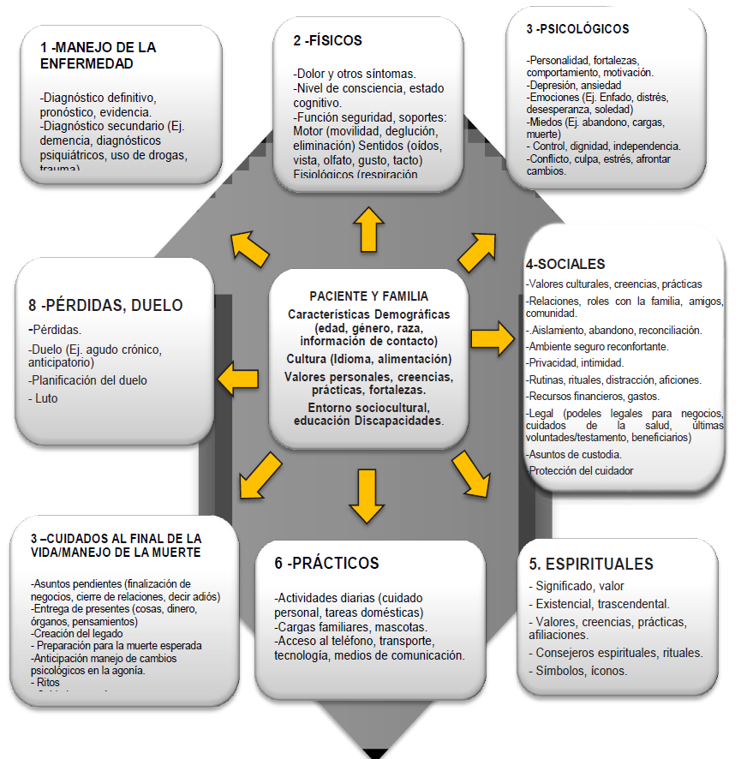

Slide 14






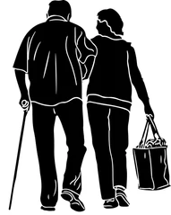

La identificación de las necesidades de los pacientes y su familia lleva a planificar estrategias específicas de atención paliativa a realizar por el equipo interdisciplinar en los diferentes niveles de atención

Slide 15

Los cuidados paliativos son el medio por el cual se restablece en la práctica de la medicina características que nunca debió perder:
ser profundamente humanística y humanizada.
Se basa en el conocimiento científico, la comunicación, el trabajo en equipo, el contacto humano con el que sufre; considerándolo un ser integral, atendiéndolo a él y a su familia, tomando en cuenta el cambio que la enfermedad produce a nivel familiar, social, económico, espiritual

Slide 16
La determinación de la prevalencia real de personas con necesidades de atención paliativa en una población requiere de estudios específicos y especializados.
En el país se estima la necesidad de cuidados paliativos utilizando los datos de mortalidad de las patologías propuestas por Beverley McNamara, en su estimación de mínimos con:
Cáncer,
Insuficiencia Cardiaca,
Insuficiencia Hepática,
Insuficiencia Renal,
Enfermedad Pulmonar Obstructiva Crónica,
Esclerosis Lateral Amiotrófica,
Enfermedades de Motoneurona,
Parkinson,
Huntington,
Alzheimer
SIDA

Slide 17
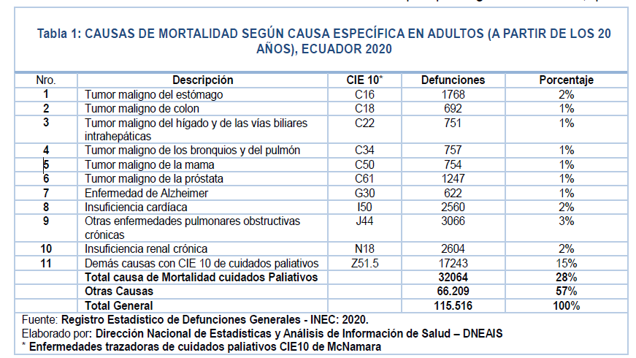

Slide 18
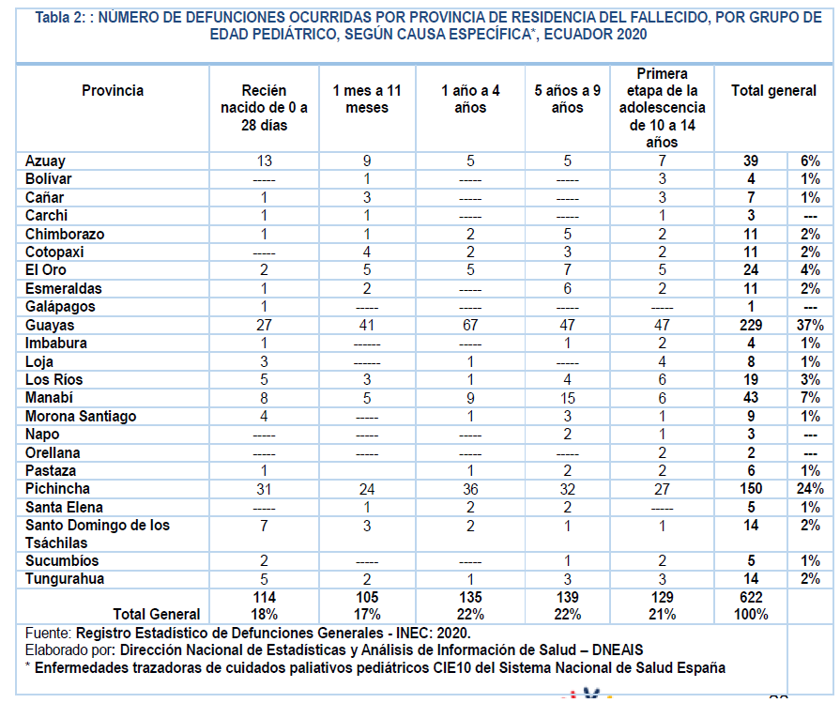

Slide 19
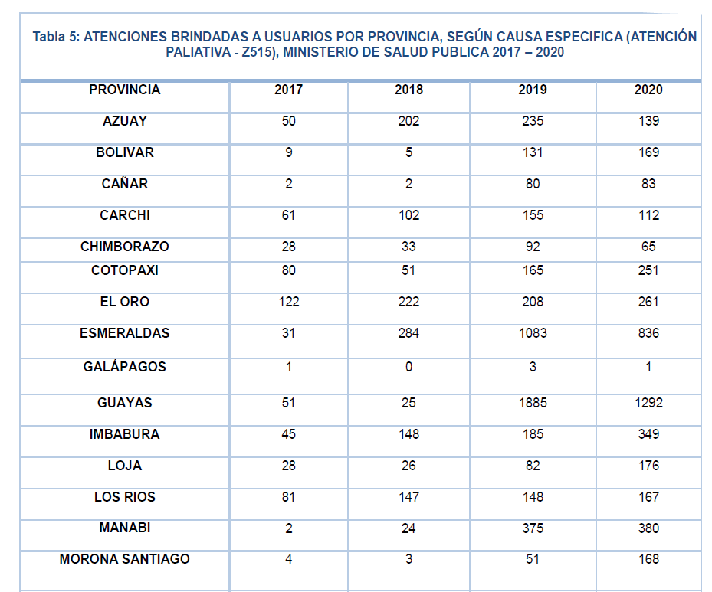

Slide 20
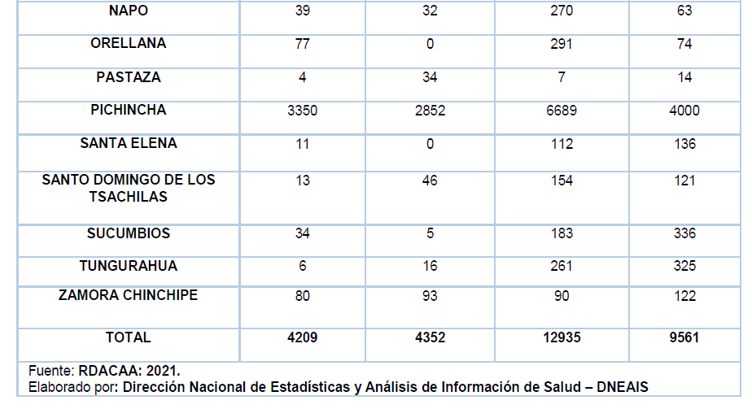
45% de defunciones ocurren en los domicilios

Slide 21
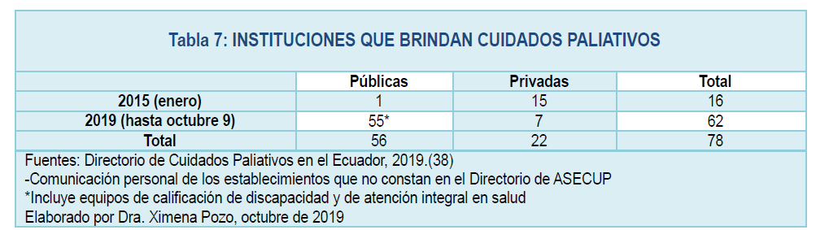

Slide 22
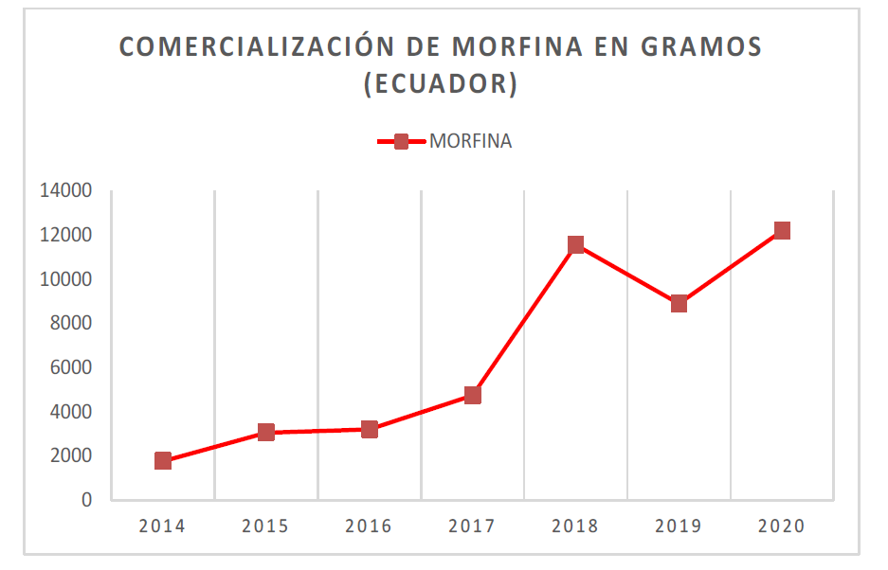

Slide 23
En el país los profesionales que brindan el servicio en Cuidados paliativos han realizado
maestrías, diplomados, cursos o pasantías. En la SENESCYT se encuentran registrados
28 títulos en Cuidados paliativos (diplomados y maestrías), de los cuales 11 corresponden a médicos y 17 a profesionales de enfermería. No existe ningún título registrado en profesionales de psicología o trabajo social.
Ecuador dispone de tres Postgrados de Cuidados paliativos para médicos, uno en la
ciudad de Guayaquil y dos en Quito, los mismos que iniciaron en el 2018 y 2022
respectivamente, al momento 14 especialistas se encuentran egresados.
Cuidados Paliativos es materia de pensum en siete programas de postgrado de medicina
en la ciudad de Quito y uno en Loja. Es materia optativa y de pensum en el pregrado de
medicina y enfermería en algunas universidades del país. Se realizan cursos presenciales
y online que involucran a profesionales y no profesionales.

Slide 24
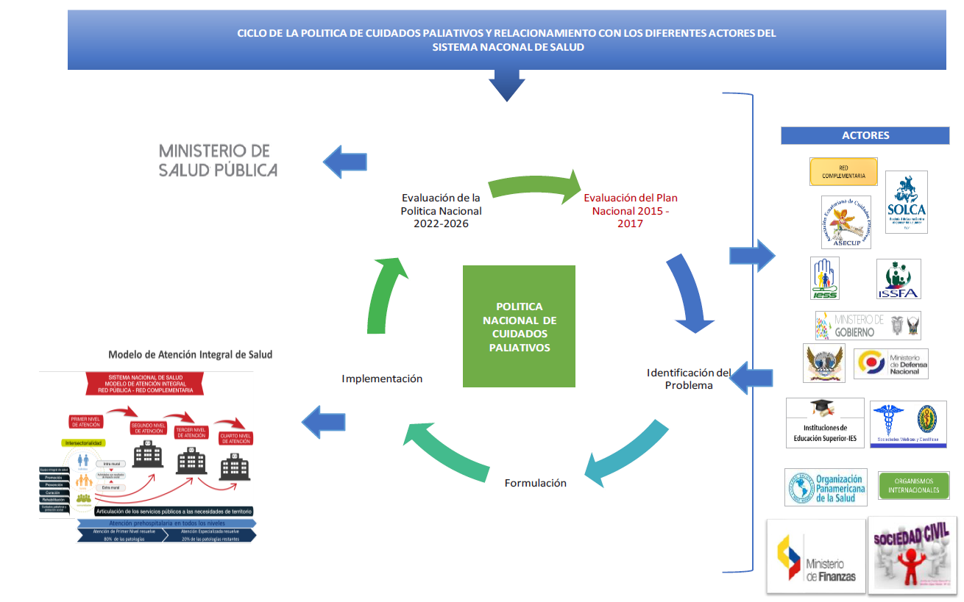

Slide 25
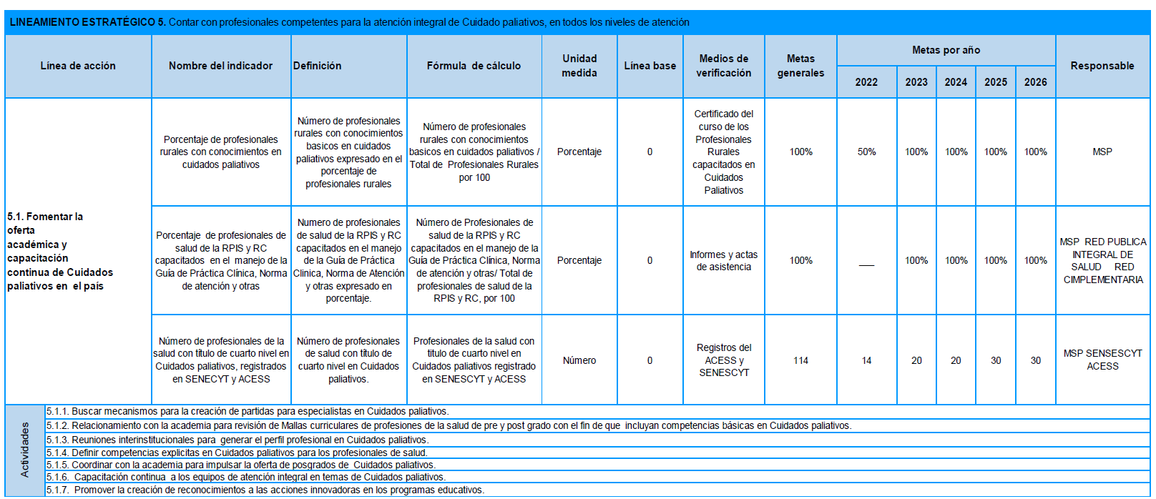

Slide 26

https://aplicaciones.msp.gob.ec/salud/archivosdigitales/documentosDirecciones/dnn/archivos/ac_00004862_2014%2007%20may.pdf
https://aplicaciones.msp.gob.ec/salud/archivosdigitales/documentosDirecciones/dnn/archivos/ac_00005232_2015%2018%20feb.pdf

Slide 27
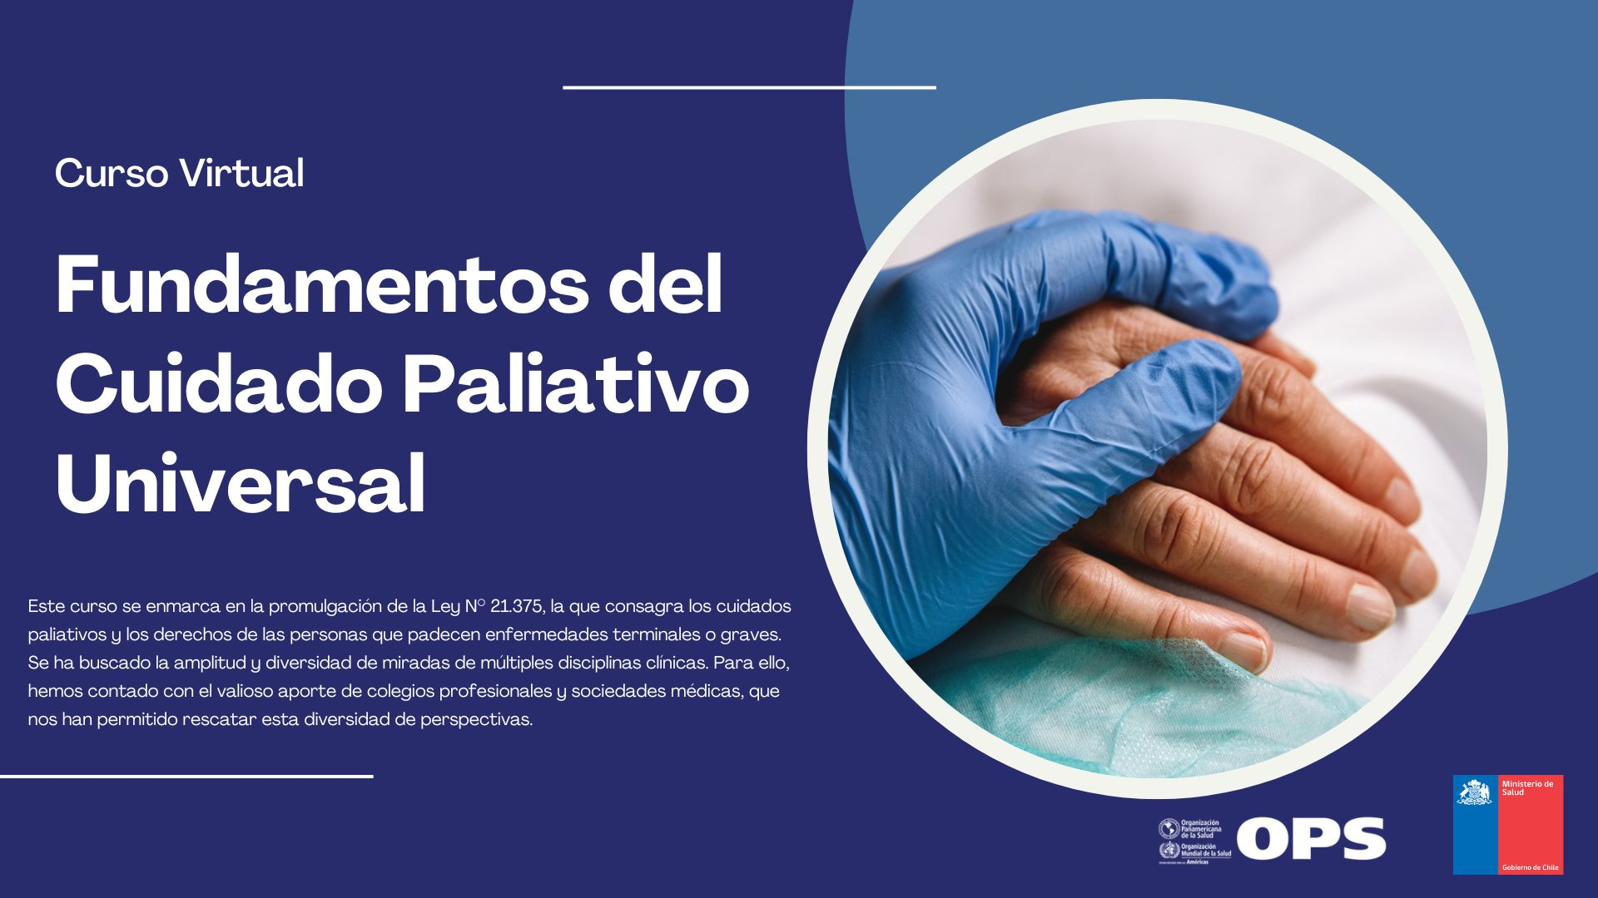
https://campus.paho.org/es/curso/Cuidado-Paliativo
https://campus.paho.org/mooc/enrol/index.php?id=168

